Slide 1
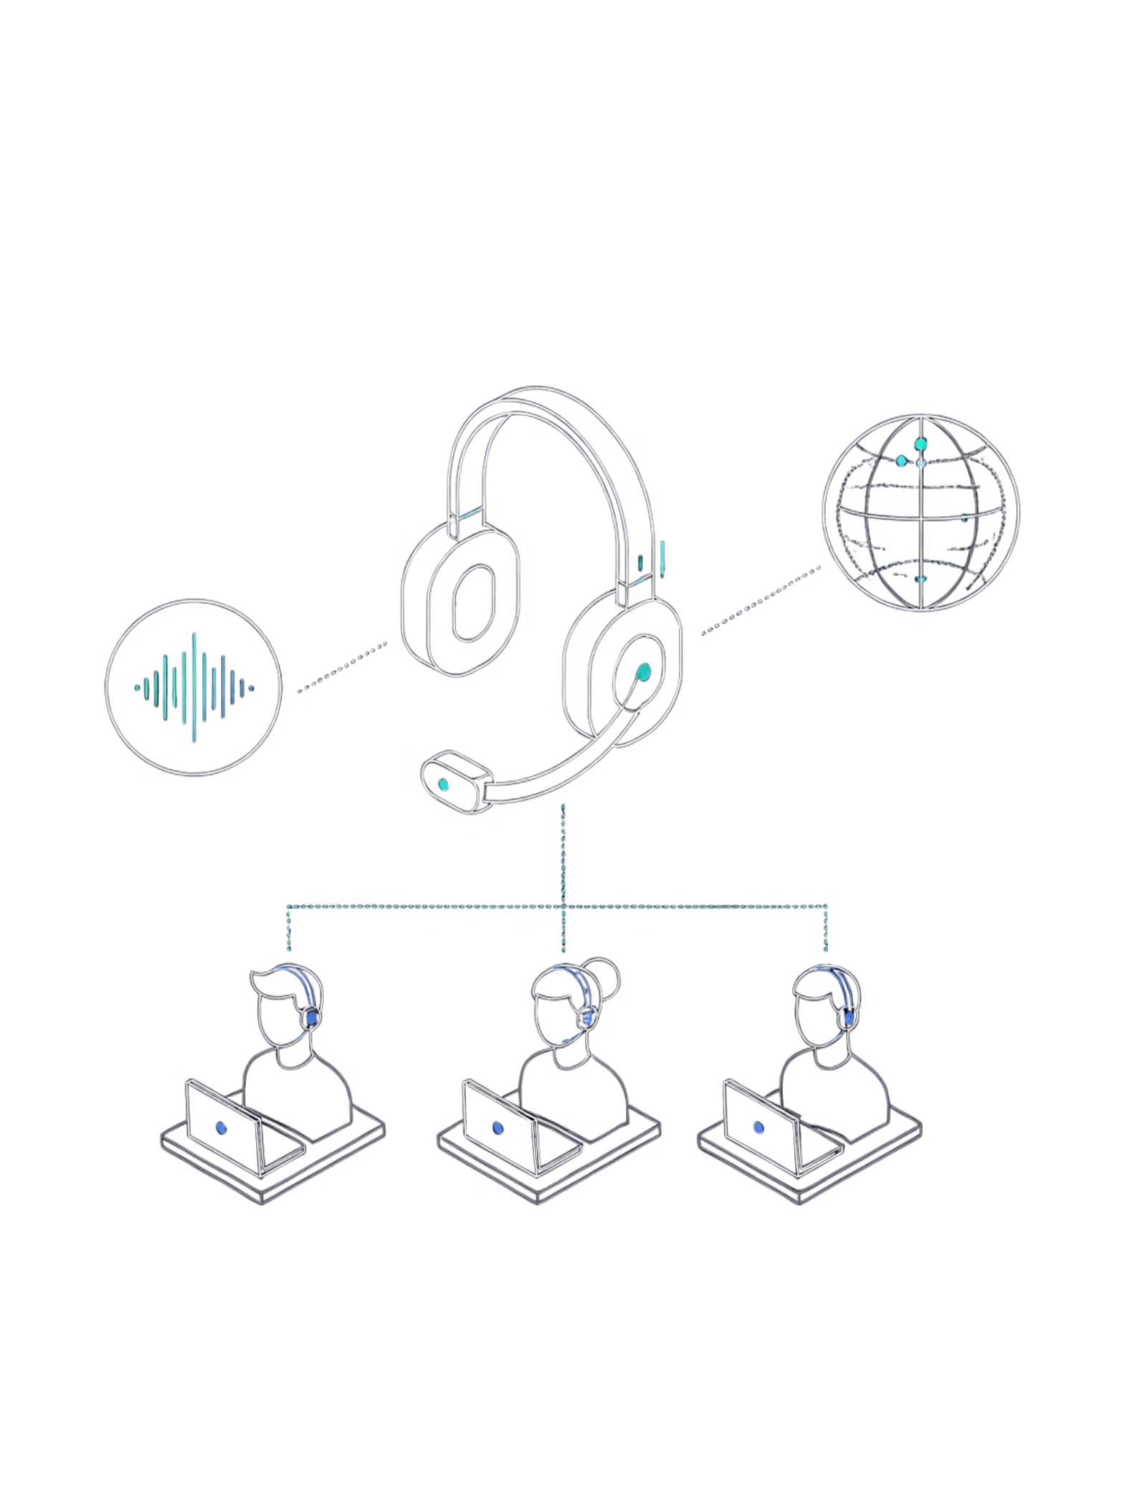
KoColab
Handover Card
외국인 개발자와 협업을 하는 개발자들을 위한 음성 기반 인계 솔루션

Slide 2
목차
1. 제품 목표
2. 배경
3. 문제 및 해결 방안
4. 핵심 기술 흐름
5. 차별점
6. 타겟사용자
7. 핵심 기능
8. 사용자 시나리오
9. 향후 확장 방향

Slide 3

한 줄 정의
외국인 개발자와 협업을 하는 개발자들을 위한 비동기 음성 인계 서비스
제품 목표
외국인 개발자와 한국인 개발자 사이에서 업무 마무리 후 인계 내용을 음성으로 담아 번역 및 요약 후 인계 카드로 남겨주어 더 효율적인 커뮤니케이션을 가능하게 합니다.

Slide 4




배경
변화하는 개발 환경
국내에 외국인 개발자가 늘고 있고, 한국인 개발자가 해외로 나가 업무를 하는 경우가 많습니다.
언어 장벽 문제
외국인 개발자가 한국어를 잘하거나, 한국인 개발자가 외국어를 잘하기 위해서 많은 노력이 필요합니다.
기존 해결 시도의 한계
외국인 개발자와 원활한 협업을 위해 협회에서 가이드북을 내거나, 외국인 개발자를 상대로 하는 별도의 PM을 고용하는 일도 생겼습니다.

Slide 5
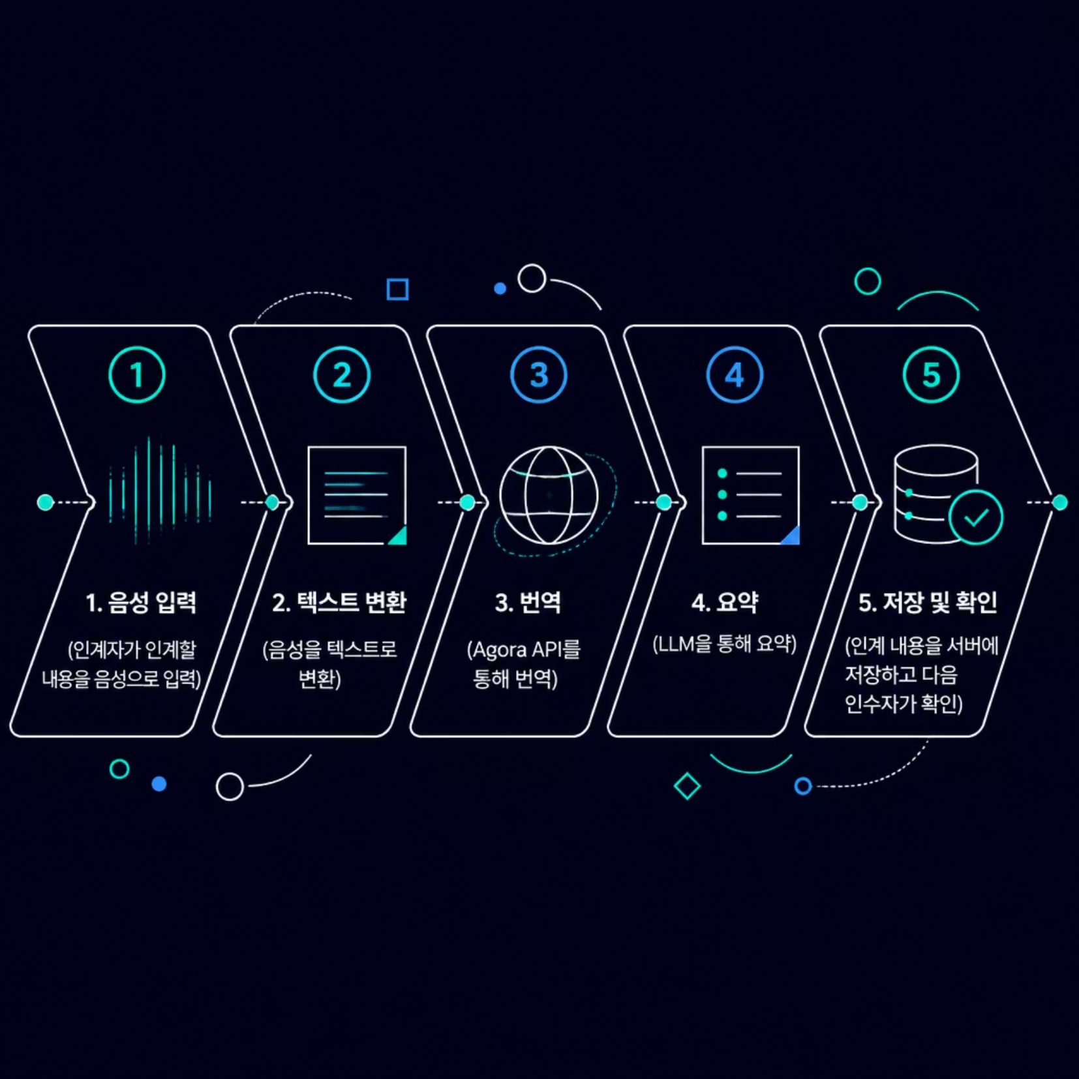
문제 및 해결 방안
🔴 사용자 문제
외국인 개발자에게 인계 카드를 작성하는 데
언어 장벽으로 인한 불필요한 시간이 소요됩니다.
✅ 해결 방안
음성 입력 → 텍스트 변환 → 번역 → 요약 → 인계 카드 저장 및 확인

Slide 6

핵심 기술 흐름
음성 녹음
텍스트 변환
LLM 요약
인계 카드 저장
인계자가 음성을 입력하면 텍스트로 변환 후 번역되고, LLM이 요약하여 서버에 저장됩니다.
저장된 데이터는 카드 형태로 인수자가 확인할 수 있습니다.

Slide 7


기존 서비스들
Slack
Loom AI

Slide 8

차별점: Slack
Slack의 방식
사람이 직접 인계할 내용을 타이핑해야 합니다.
우리 제품의 차별점
음성을 통해 인계할 내용을 작성합니다.
타이핑 없이 말로 인계를 전달할 수 있습니다.

Slide 9
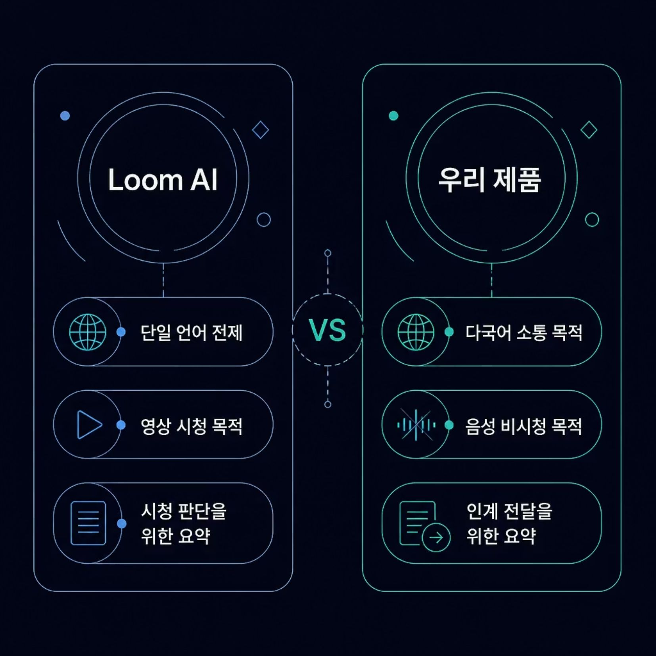
차별점: Loom AI
Loom AI
전부 단일 언어를 전제로 함
영상 시청 여부를 목적으로 함
영상을 시청해야 하는 지를 판단하기 위한 목적으로 요약을 만듦
우리 제품의 차별점
언어와 언어 간의 소통이 목적
음성을 듣지 않기 위한 목적으로 요약을 만듦

Slide 10

타겟 사용자
주요 타겟
외국인 개발자와 협업을 하는 모든 개발자
확장 가능성
개발 외 다른 분야에서도 외국인과의 협업을 위해 인계 카드가 필요한 곳이라면 어디든 사용 가능

Slide 11




5가지 핵심 기능 영역
다국어 음성 인계 작성 — 음성 녹음 및 제출, 텍스트 변환 확인
번역 및 요약 생성 — 언어 선택, 번역·요약 자동 생성
인계 카드 생성 및 저장 — 카드 저장 및 상세 표시
인수자용 카드 확인 — 수신 목록 조회 및 열람 확인
계정 및 인수자 지정 — 계정 생성·로그인, 인수자 지정

Slide 12
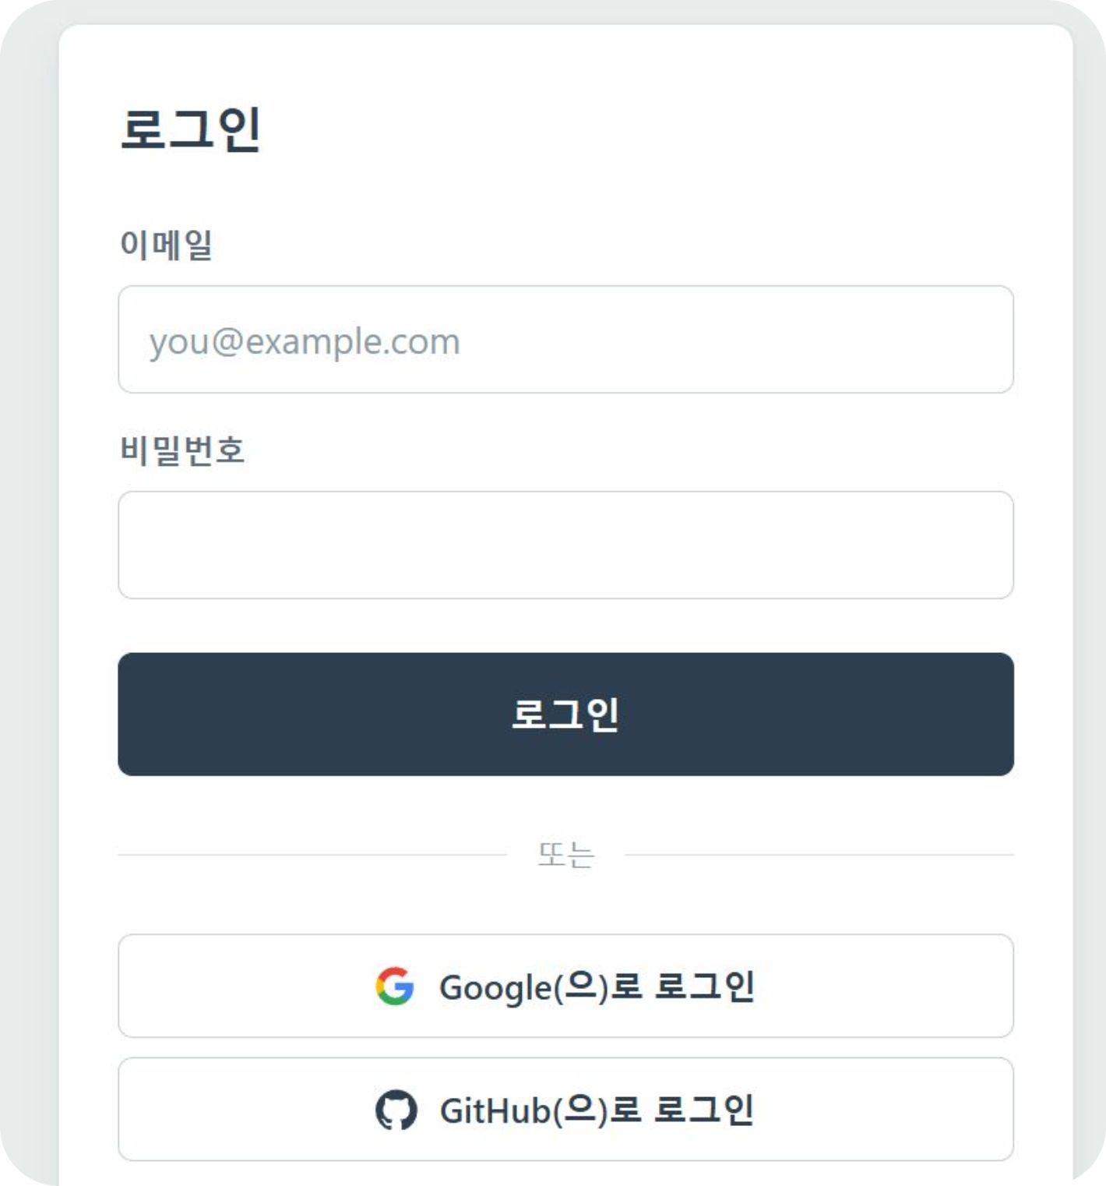
로그인
회원가입후 로그인을한다

Slide 13
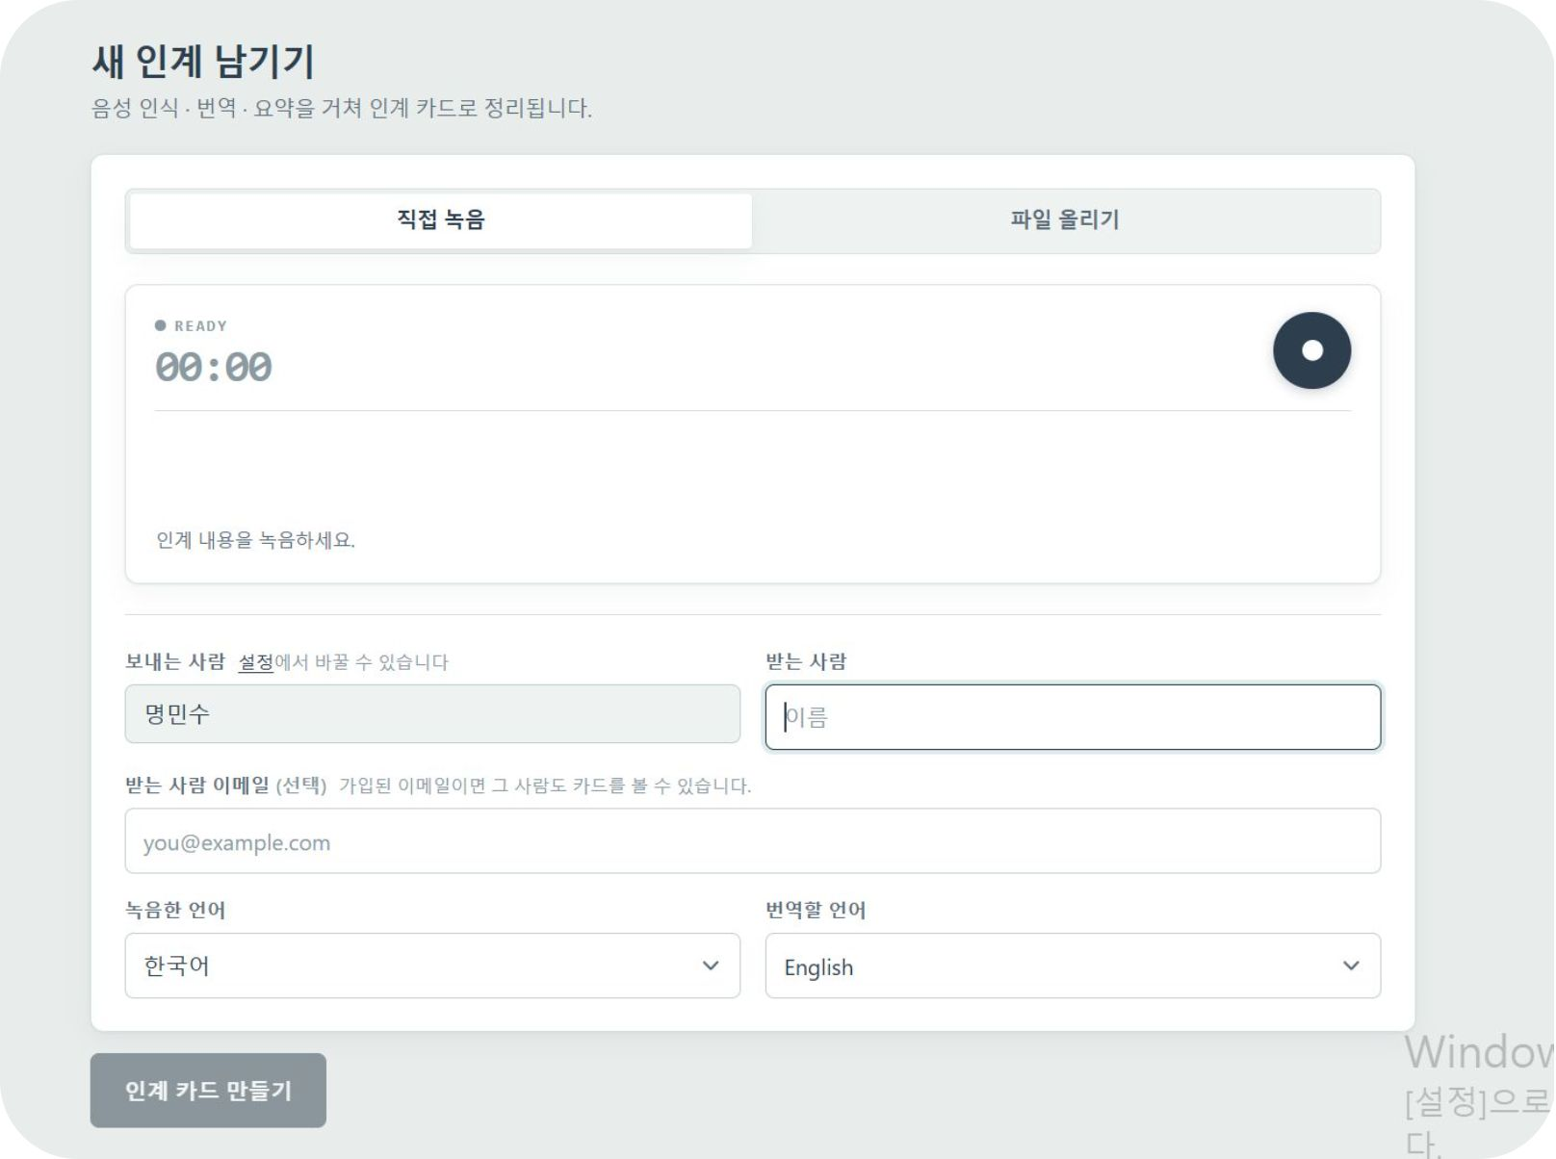
새 인계카드 만들기 1
직접 녹음하거나 미리 녹음한 파일을 올린다

Slide 14
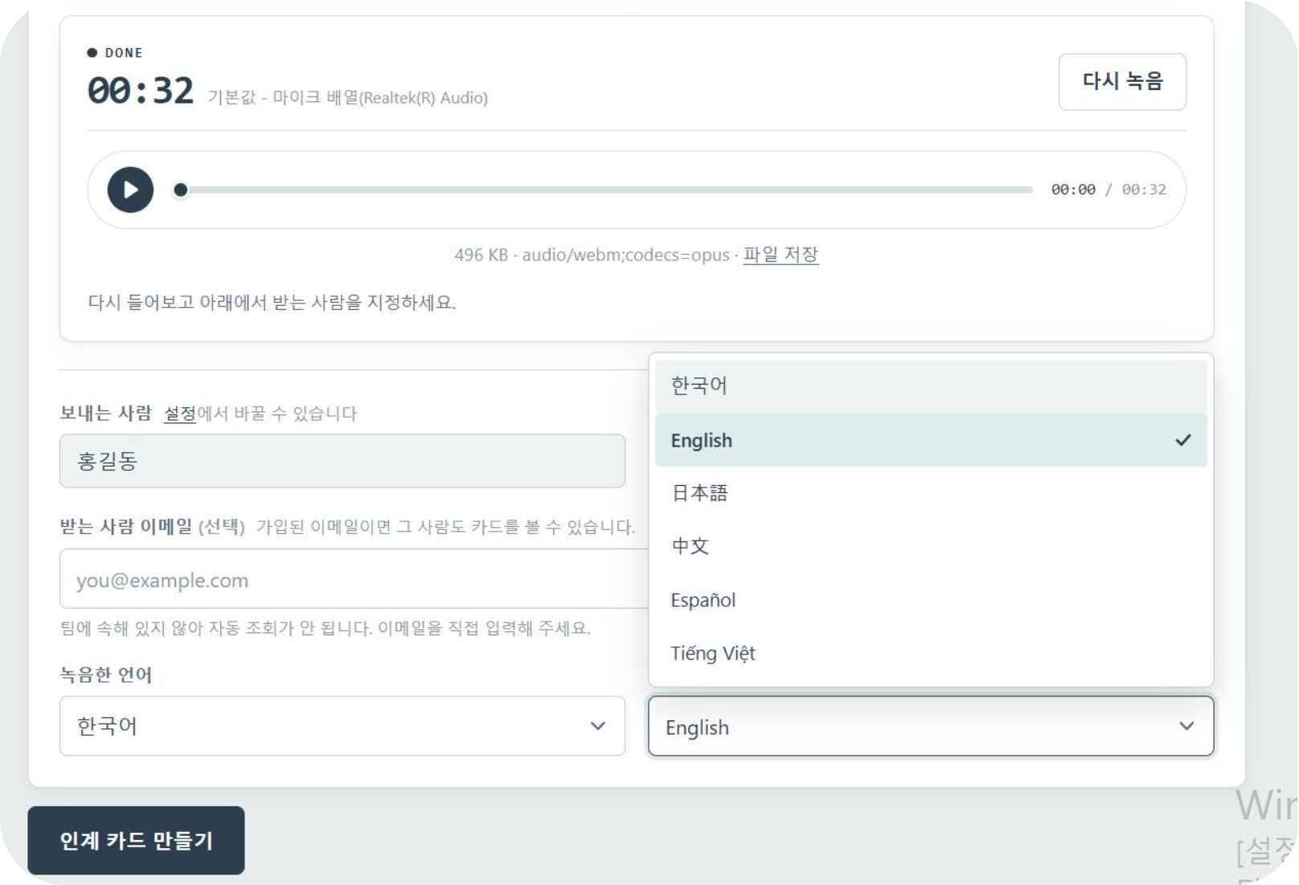
새 인계카드 만들기 2
변역할 언어를 고르고 만들기버튼을 누룬다

Slide 15
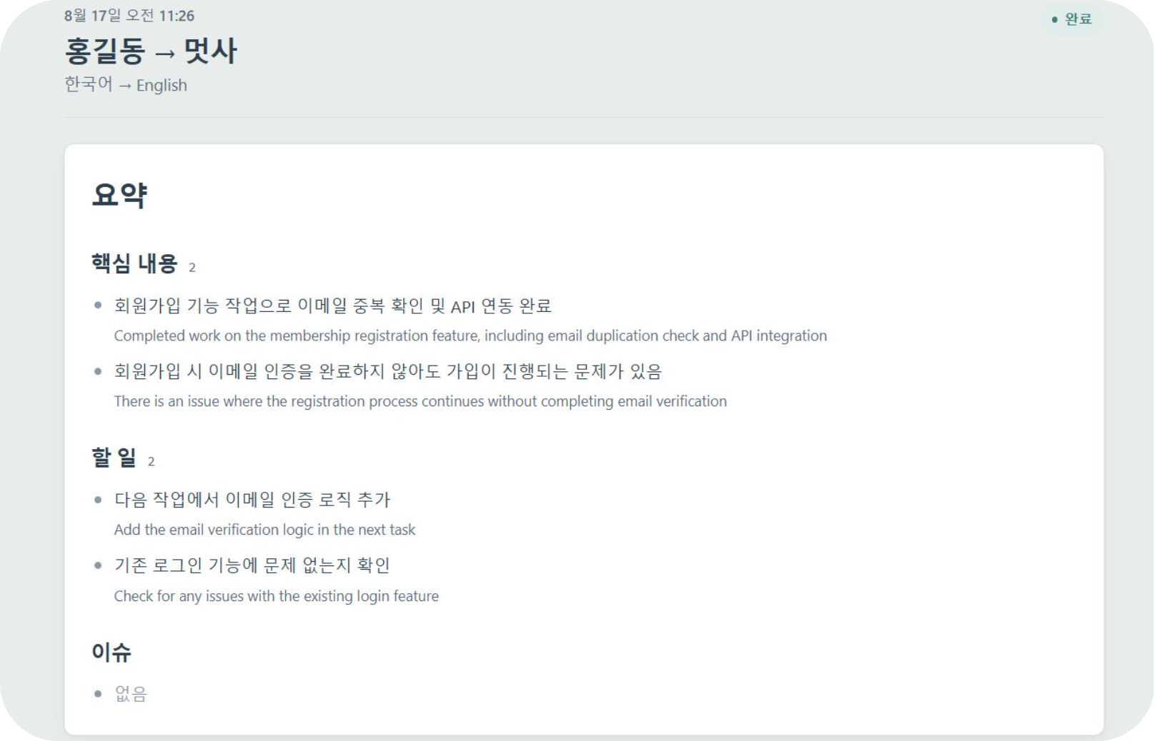
인계카드 결과
핵심내용, 할일, 이슈등을 요약해준다

Slide 16
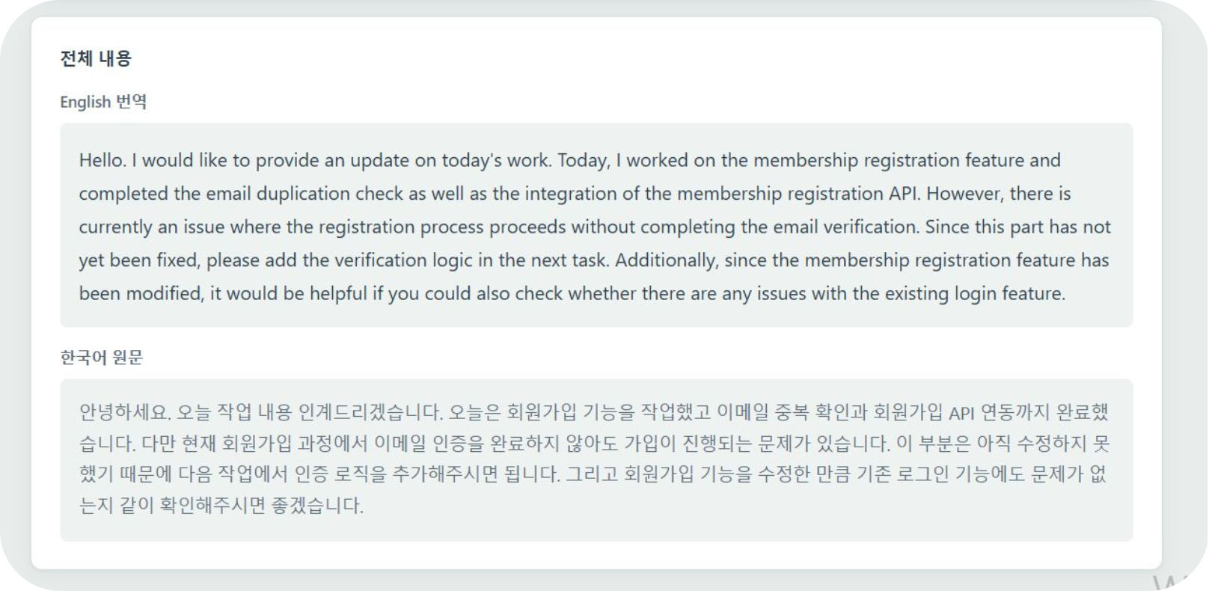
인계카드 결과
녹음한내용을 번역해주며 녹음한 내용도보여준다

Slide 17
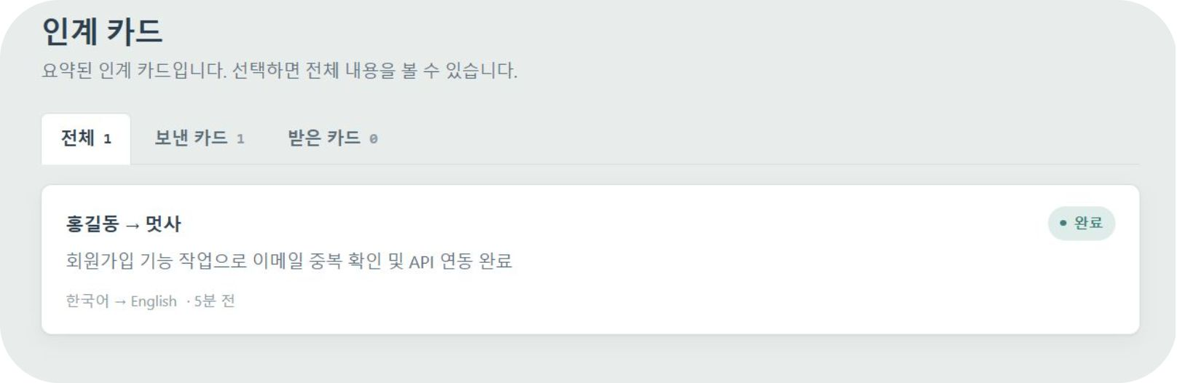
인계카드
메일처럼 확인도 가능하다

Slide 18



향후 확장 방향
알림 기능
Slack 또는 등록된 메일로 알림
실시간 영상 통화 기능
Agora 서비스를 이용한 외국인 개발자와의 실시간 영상 통화
통화 종료 후 인계 카드 작성 기능
클라우드 서비스화
조직 단위 워크스페이스 (B2B)
개인 간 인계 ㅡ> 조직 단위 인계

Slide 19
감사합니다.

